Slide 1
门禁管理系统培训

Slide 2
门禁管理系统概述
出入口门禁安全管理系统是新型现代化安全管理系统，它集微机自动识别技术和现代安全管理措施为一体，它涉及电子，机械，光学，计算机技术，通讯技术，生物技术等诸多新技术。它是解决重要部门出入口实现安全防范管理的有效措施。适用各种机要部门，如银行、宾馆、机房、军械库、机要室、办公间,智能化小区，工厂等。
在数字技术网络技术飞速发展的今天门禁技术得到了迅猛的发展。门禁系统早已超越了单纯的门道及钥匙管理，它已经逐渐发展成为一套完整的出入管理系统。它在工作环境安全、人事考勤管理等行政管理工作中发挥着巨大的作用。
在该系统的基础上增加相应的辅助设备可以进行电梯控制、车辆进出控制，物业消防监控、保安巡检管理、餐饮收费管理等，真正实现区域内一卡智能管理。

Slide 3
宾馆饭店
银行
写字楼
仓库
ACS
公司大门
工厂

Slide 4

ACS是安全技术防范的重要组成部分
视频监视系统
防盗探测报警系统
出入口控制（门禁）系统
ACS: Access Control System

Slide 5




如何认识出入口控制系统？
出入口控制系统通常是指：采用现代电子与信息技术，在出入口对人或物这两类目标的进、出，进行放行、拒绝、记录和报警等操作的控制系统。
放行
拒绝
记录
报警

Slide 6

出入口控制执行机构
出入口控制执行机构执行从出入口管理子系统发来的控制命令，在出入口作出相应的动作，实现出入口控制系统的拒绝与放行操作。
常见的如：电控锁、挡车器、报警指示装置等被控设备，以及电动门等控制对象

Slide 7
门禁系统的发展
出入口门禁系统就是对出入口通道进行管制的系统，它是在传统的门锁基础上发展而来的。传统的机械门锁仅仅是单纯的机械装置，无论结构设计多么合理，材料多么坚固，人们总能用通过各种手段把它打开。在出入人很多的通道（象办公室，酒店客房）钥匙的管理很麻烦，钥匙丢失或人员更换都要把锁和钥匙一起更换。为了解决这些问题，就出现了电子磁卡锁，电子密码锁，这两种锁的出现从一定程度上提高了人们对出入口通道的管理程度，使通道管理进入了电子时代，但随着这两种电子锁的不断应用，它们本身的缺陷就逐渐暴露，磁卡锁的问题是信息容易复制，卡片与读卡机具之间磨损大，故障率高，安全系数低。密码锁的问题是密码容易泄露，又无从查起，安全系数很低。同时这个时期的产品由于大多采用读卡部分（密码输入）与控制部分合在一起安装在门外，很容易被人在室外打开锁。这个时期的门禁系统还停留在早期不成熟阶段，因此当时的门禁系统通常被人称为电子锁，应用也不广泛。
最近几年随着感应卡技术，生物识别技术的发展，门禁系统得到了飞跃式的发展，进入了成熟期，出现了感应卡式门禁系统，指纹门禁系统，虹膜门禁系统，面部识别门禁系统，乱序键盘门禁系统等各种技术的系统，它们在安全性，方便性，易管理性等方面都各有特长，门禁系统的应用领域也越来越广。

Slide 8
发展趋势
非接触识别技术正成为出入口识别系统的主流，生物特征识别技术已步入实用阶段，复合识别方式的应用越来越普遍。
出入口控制系统的工程设计，越来越强调被控对象以及建筑环境的作用。在安全级别要求较高的的应用场合，目前已经作到整体设计、统一施工。
出入口控制系统将与其它安防系统互为补充，并相互渗透与融合，你中有我、我中有你、共同发展。
利用出入口控制系统完成日常管理工作的应用需求越来越多，作为从事这一行业的企业，应抓住机遇、不断创新，推动出入口控制行业健康、顺利发展。

Slide 9
门禁系统功能
成熟的门禁系统实现的基本功能：
★ 对通道进出权限的管理
★实时监控功能
★出入记录查询功能
★异常报警功能
根据系统的不同门禁系统还可以实现以下一些特殊功能：
★反潜回功能
★防尾随功能
★消防报警监控联动功能
★网络设置管理监控功能
★ 逻辑开门功能
★电梯控制系统

Slide 10
门禁系统功能
对通道进出权限的管理
对通道进出权限的管理主要有以下几个方面
·进出通道的权限
就是对每个通道设置哪些人可以进出，哪些人不能进出
·进出通道的方式
就是对可以进出该通道的人进行进出方式的授权，进出方式通常有密码、读卡（生物识别）、读卡（生物 识别）+密码三种方式
·进出通道的时段
就是设置可以该通道的人在什么时间范围内可以进出

Slide 11
门禁系统功能
实时监控功能
系统管理人员可以通过微机实时查看每个门区人员的进出情况（同时有照片显示）、每个门区的状态（包括门的开关，各种非正常状态报警等）；也可以在紧急状态打开或关闭所有的门区。

Slide 12
门禁系统功能
出入记录查询功能
系统可储存所有的进出记录、状态记录，可按不同的查询条件查询，配备相应考勤软件可实现考勤、门禁一卡通

Slide 13
门禁系统功能
异常报警功能
在异常情况下可以实现微机报警或报警器报警，如：非法侵入、门超时未关等

Slide 14
门禁系统功能
反潜回功能
就是持卡人必须依照预先设定好的路线进出，否则下一通道刷卡无效。本功能是防止持卡人尾随别人进入。

Slide 15
门禁系统功能
防尾随功能
就是持卡人必须关上刚进入的门才能打开下一个门。本功能与反潜回实现的功能一样，只是方式不同。

Slide 16
门禁系统功能
消防报警监控联动功能
在出现火警时门禁系统可以自动打开所有电子锁让里面的人随时逃生。与监控联动通常是指监控系统自动将有人刷卡时（有效/无效）录下当时的情况，同时也将门禁系统出现警报时的情况录下来。

Slide 17
门禁系统功能
网络设置管理监控功能
大多数门禁系统只能用一台微机管理，而技术先进的系统则可以在网络上任何一个授权的位置对整个系统进行设置监控查询管理，也可以通过internet网上进行异地设置管理监控查询。

Slide 18
门禁系统功能
逻辑开门功能
简单地说就是同一个门需要几个人同时刷卡（或其它方式）才能打开电控 门锁。

Slide 19
门禁系统功能
电梯控制系统
就是在电梯内部安装读卡器，用户通过读卡对电梯进行控制，无须按任何按钮。

Slide 20
门禁系统分类
门禁系统按进出识别方式可分为以下三大类：
1． 密码识别：通过检验输入密码是否正确来识别进出权限
2． 卡片识别：通过读卡或读卡加密码方式来识别进出权限
3． 人像识别：通过检验人员生物特征等方式来识别进出。有指纹型， 虹膜型，面部识别型

Slide 21
门禁系统分类
密码识别：
这类产品又分两类：一类是普通型，一类是乱序键盘型（键盘上的数字不固定，不定期自动变化）。
普通型：
优点：操作方便，无须携带卡片；成本低。
缺点：同时只能容纳三组密码，容易泄露，安全性很差；无进出记录；只能单向控制。
乱序键盘型：
优点：操作方便，无须携带卡片，安全系数稍高
缺点：密码容易泄露，安全性还是不高；无进出记录；只能单向控制。成本高。

Slide 22
门禁系统分类
卡片识别：
按卡片种类又分为：
·磁卡
优点：成本较低；一人一卡（+密码），安全一般， 可联微机，有开门记录
缺点：卡片，设备有磨损，寿命较短；卡片容易复制；不易双向控制。卡片信息容易因外界磁场丢失，使卡片无效。
射频卡
优点：卡片，设备无接触，开门方便安全；寿命长，理论数据至少十年；安全性 高，可联微机，有开门记录；可以实现双向控制。卡片很难被复制
缺点：成本较高

Slide 23
门禁系统分类
人像识别：
通过检验人员生物特征等方式来识别进出。有指纹型，虹膜型，面部识别型。
优点：从识别角度来说安全性极好；无须携带卡片。
缺点：成本很高。识别率不高，对环境要求高，对使用者要求高（比如指纹不能划伤，眼不能红肿出血，脸上不能有伤，或胡子的多少），使用不方便（比如虹膜型的和面部识别型的，安装高度位置一定了，但使用者的身高却各不相同）

Slide 24
门禁系统分类
门禁系统按设计原理可分为以下两类：
1．控制器自带读卡器（识别仪）
这种设计的缺陷是控制器须安装在门外，因此部分控制线必须露在门外，内行人无须卡片或密码可以轻松开门。
2．控制器与读卡器（识别仪）分体的
这类系统控制器安装在室内，只有读卡器输入线露在室外，其它所有控制线均在室内，而读卡器传递的是数字信号，因此，若无有效卡片或密码任何人都无法进门。
这类系统应是用户的首选。

Slide 25
门禁系统分类
门禁系统按与微机通讯方式可分为以下两类：
1．单机控制型：
这类产品是最常见的，适用与小系统或安装位置集中的单位。通常采用rs485通讯方式。它的优点是投资小，通讯线路专用。缺点是一旦安装好就不能方便地更换管理中心的位置，不易实现网络控制和异地控制。
2．网络型：
这类产品的技术含量高，目前还不多见，只有少数几个公司的产品成型。它的通讯方式采用的是网络常用的tcp/ip协议。这类系统的优点是控制器与管理中心是通过局域网传递数据的，管理中心位置可以随时变更，不需重新布线，很容易实现网络控制或异地控制。
适用于大系统或安装位置分散的单位使用。这类系统的缺点是系统的通讯部分的稳定需要依赖于局域网的稳定。

Slide 26
门禁系统组成
1.门禁控制器
2.读卡器（识别仪）
3.电控锁
4. 卡片
5．软件
6. 其它设备

Slide 27
门禁系统组成
门禁控制器
门禁系统的核心部分，相当于计算机的cpu，它负责整个系统输入、输出信息的处理和储存，控制等等。

Slide 28
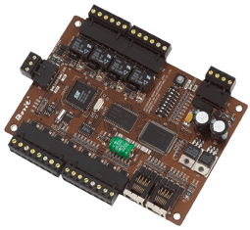
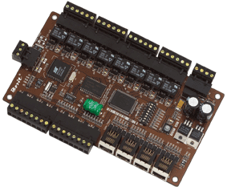
门禁控制器组成

Slide 29
门禁系统组成
读卡器（识别仪）
读取卡片中数据（生物特征信息）的设备。

Slide 30

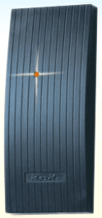
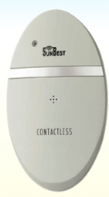
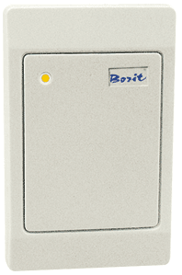
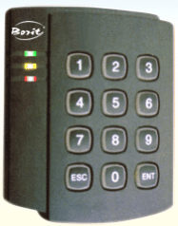
6402 Mifare/Legic
读卡器
6401 EM读卡器
6335 读卡器
6401K 密码键盘读卡器
EM9917 读卡器

Slide 31
门禁系统组成
电控锁
门禁系统中锁门的执行部件。用户应根据门的材料、出门要求等需求选取不同的锁具。主要有以下几种类型：
(1)电磁锁：电磁锁断电后是开门的,符合消防要求。并配备多种安装架以供顾客使用。这种锁具适于单向的木门、玻璃门、防火门、对开的电动门。
(2) 阳极锁：阳极锁是断电开门型，符合消防要求。它安装在门 框的上部。与电磁锁不同的是阳极锁适用于双向的木门、玻璃门、防火门，而且它本身 带有门磁检测器，可随时检测门的安全状态。
(3) 阴极锁：一般的阴极锁为通电开门型。适用单向木门。安装阴极锁一定要配备ups电源。因为停电时阴锁是锁门的。

Slide 32
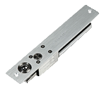
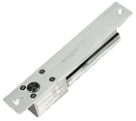
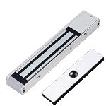
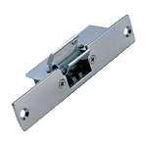
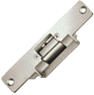
BHL702C带碰珠电插锁
BHL700C电插锁
电锁组成
BHL2501S磁力锁
BRT934门夹锁
BRTC15A/B阴极锁

Slide 33
门禁系统组成
卡片
开门的钥匙。可以在卡片上打印持卡人的个人照片，开门卡、胸卡合二为一。
ic卡与id卡定义
ic卡全称集成电路卡（integrated circuit card），又称智能卡（smart card）。可读写，容量大，有加密功能，数据记录可靠，使用更方便，如一卡通系统、消费系统等，目前主要有philips的mifare系列卡。
id卡全称身份识别卡（identification card），是一种不可写入的感应卡，含固定的编号，主要有台湾syris的em格式、美国hid、ti、motorola等各类id卡。

Slide 34
门禁系统组成
软件
实时对进/出人员进行监控，对各门区进行编辑，对系统进行编程，对各突发事件进行查询及人员进出资料实时查询。

Slide 35
门禁系统组成
其它设备
出门按钮：按一下打开门的设备，适用于对出门无限制的情况。
门 磁：用于检测门的安全/开关状态等。
电 源：整个系统的供电设备，分为普通和后备式（带蓄电池的）两种。
遥控开关:作为紧急情况下,进出门使用。
玻璃破碎报警器：作为意外情况下开门使用。

Slide 36
传输模块
提供一个RS232接口，与PC机相连
提供一个RS485网络接口
该RS485接口可接32个终端
RS485
RS232

Slide 37
控制适配器
提供一个RS232接口，与PC机相连
提供一个Wiegand接口，连接 读卡器
提供四个RS485网络接口
每个RS485接口可接32个 终端
计算机
RS485
读卡器

Slide 38
通讯控制器
提供一个RS485接口，与上位机相连
提供八个RS485网络接口
每个RS485接口可接32个 终端
计算机
传输模块
RS485

Slide 39
门禁系统组成
RS485
门禁控制器
吊顶
电源线
出门按钮
门锁
计算机
读卡器

Slide 40
门禁系统组成
综合布线系统
出门按钮
(RS485)
控制中心
门禁控制器
门锁
电源线
控制适配器
读卡器

Slide 41

系统解决的问题
系统安全性
系统可靠性
使用方便性
应用灵活性
功能扩展性
结构开放性
双介质控制方式；
多卡核实开门方式；
卡片使用期限、使用次数严格控制；
提供核准开门方式；
具有防胁迫密码按键输入功能；
操作员级别管理；
严格的事件管理；

Slide 42

系统解决的问题
系统安全性
系统可靠性
使用方便性
应用灵活性
功能扩展性
结构开放性
采用集散控制结构；
建议采用星型拓扑连接；
门禁控制器在网络运行模式下，即使脱 网仍可正常工作 ；
使用非接触感应式读卡技术，绝无读卡时的机械损伤。

Slide 43

系统解决的问题
系统安全性
系统可靠性
使用方便性
应用灵活性
功能扩展性
结构开放性
Windows平台；
中文环境；
鼠标操作。

Slide 44

系统解决的问题
系统安全性
系统可靠性
使用方便性
应用灵活性
功能扩展性
结构开放性
适用于单门管理；
适用于整个楼宇多门的管理；
适用于整个企业群楼甚至异地辖区的出 入口管理；
支持多种读卡器；

Slide 45

系统解决的问题
系统安全性
系统可靠性
使用方便性
应用灵活性
功能扩展性
结构开放性
身份核实；
考勤系统；
人员定位；
巡更管理；
停车场控制；
...

Slide 46

系统解决的问题
系统安全性
系统可靠性
使用方便性
应用灵活性
功能扩展性
结构开放性
一级网络支持IPX、TCP/IP、NETBEUI;
可支持ISO/IEC 11801布线标准；
提供开放的数据接口，可方便的与其它 系统连接。

Slide 47


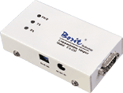
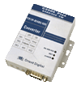
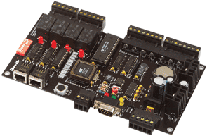
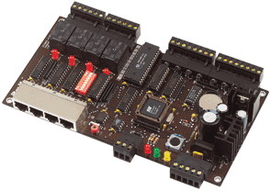
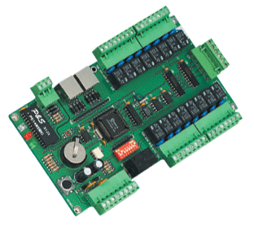
门禁系统结构示意图
以太网
RS232通讯线
CA232通讯转换器
RS485通讯线
C2000通讯转换器
RS485通讯线
DCU9010两门控制器
DCU9020四门控制器
DCU9020四门控制器
电梯控制器

Slide 48
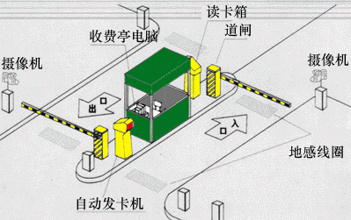

Slide 49
在线式巡更系统
在线式巡更系统有两种解决方案
方案一
在门禁数据的基础之上进行巡更数据的分析
方案二
脱离门禁系统，独立管理读卡器和各数据采集设备，采集数据到数据库后再进行巡更数据的分析

Slide 50
